Slide 1
1º
AULA 37
AS LETRAS E AS PALAVRAS
LÍNGUA PORTUGUESA
1º BIMESTRE
ENSINO FUNDAMENTAL: ANOS INICIAIS

Slide 2
ALFABETO.
DISCRIMINAÇÃO VISUAL E FONOLÓGICA.
ATENÇÃO VISUAL.
ESCRITA.
CONSCIÊNCIA FONÊMICA.
CONSCIÊNCIA SILÁBICA.
RECONHECER O SOM, O NOME E A FORMA VISUAL DAS LETRAS P, B E S.
DISCRIMINAR SONS INICIAIS DE PALAVRAS.
FORMAR SÍLABAS POR MEIO DA ESCRITA.
RECONHECER AS SÍLABAS EM PALAVRAS.
ESTIMULAR A ESCRITA DE PALAVRAS.

Slide 3
RELEMBRANDO!
QUAIS SÃO OS SONS E AS LETRAS QUE APRENDEMOS ATÉ O MOMENTO? EM DUPLA, FAÇAM OS SONS APRENDIDOS E DIGAM PALAVRAS COM CADA SOM. PRESTE ATENÇÃO AO MOVIMENTO DA BOCA DO COLEGA!
QUAL SOM É FEITO COMO UM ESVAZIAR UMA BEXIGA?
QUAL SOM É PARECIDO COM UM ESTALO DE BOCA?
EM QUAL SOM OS LÁBIOS DEVEM FICAR JUNTOS E VIBRANDO?

Slide 4
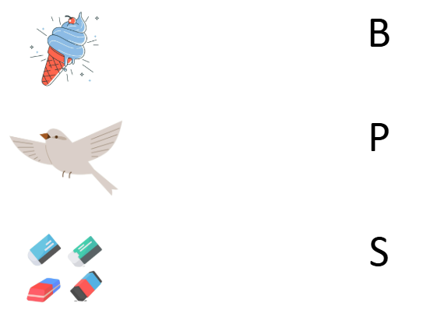
VAMOS RELEMBRAR OS SONS DAS LETRAS QUE APRENDEMOS!
1. DIGA O NOME DE CADA FIGURA EM VOZ ALTA. LIGUE CADA FIGURA À SUA LETRA INICIAL.
Notes:
SORVETE: https://www.freepik.com/premium-vector/ice-cream-cone-concept-illustration_229380424.htm#fromView=image_search&page=1&position=17&uuid=b06912a7-8c15-48fc-9872-0dd11d6110b3
PÁSSARO: https://www.freepik.com/premium-vector/dove-flat-icon-small-white-flying-bird_43580138.htm#fromView=image_search&page=1&position=26&uuid=ea5818ae-fae4-425c-8130-dff7abbd5bd6
BORRACHA: https://www.freepik.com/premium-vector/pencil-eraser-school-supplies-welcome-school-children_49870181.htm#fromView=image_search&page=1&position=35&uuid=2ecae0e9-70a0-46de-808f-5a2397f6743a

Slide 5
CORREÇÃO
VAMOS RELEMBRAR OS SONS DAS LETRAS QUE APRENDEMOS!
1. DIGA O NOME DE CADA FIGURA EM VOZ ALTA. LIGUE CADA FIGURA À SUA LETRA INICIAL.
Notes:
SORVETE: https://www.freepik.com/premium-vector/ice-cream-cone-concept-illustration_229380424.htm#fromView=image_search&page=1&position=17&uuid=b06912a7-8c15-48fc-9872-0dd11d6110b3
PÁSSARO: https://www.freepik.com/premium-vector/dove-flat-icon-small-white-flying-bird_43580138.htm#fromView=image_search&page=1&position=26&uuid=ea5818ae-fae4-425c-8130-dff7abbd5bd6
BORRACHA: https://www.freepik.com/premium-vector/pencil-eraser-school-supplies-welcome-school-children_49870181.htm#fromView=image_search&page=1&position=35&uuid=2ecae0e9-70a0-46de-808f-5a2397f6743a

Slide 6
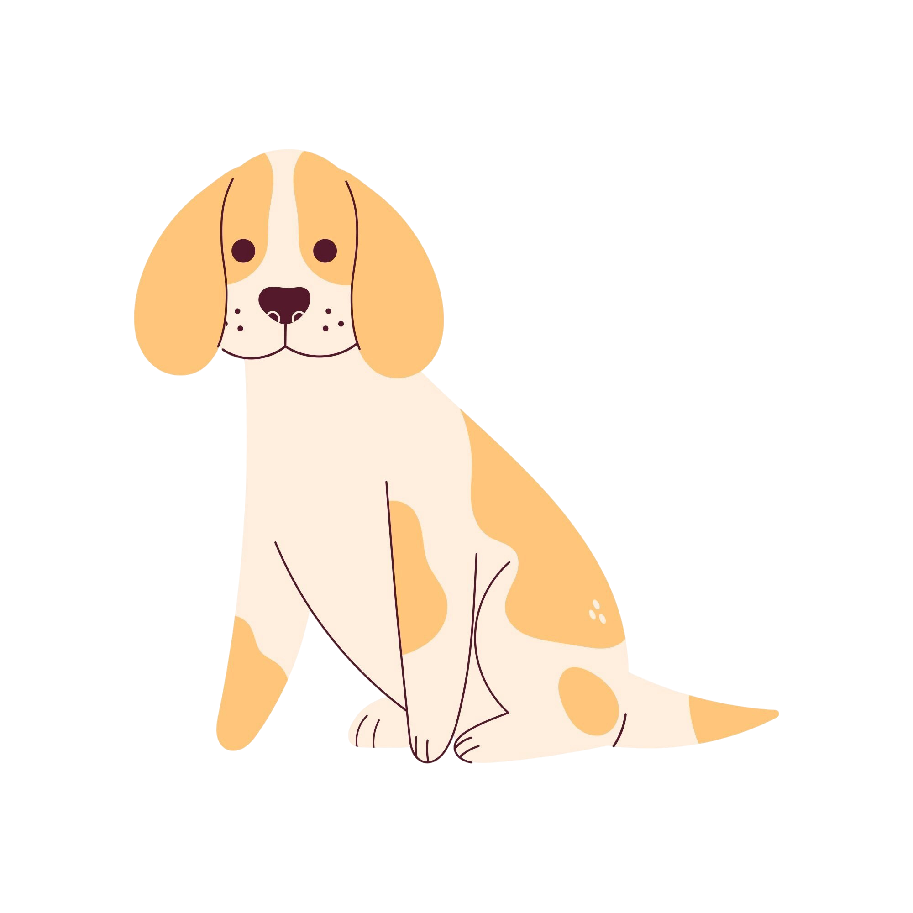

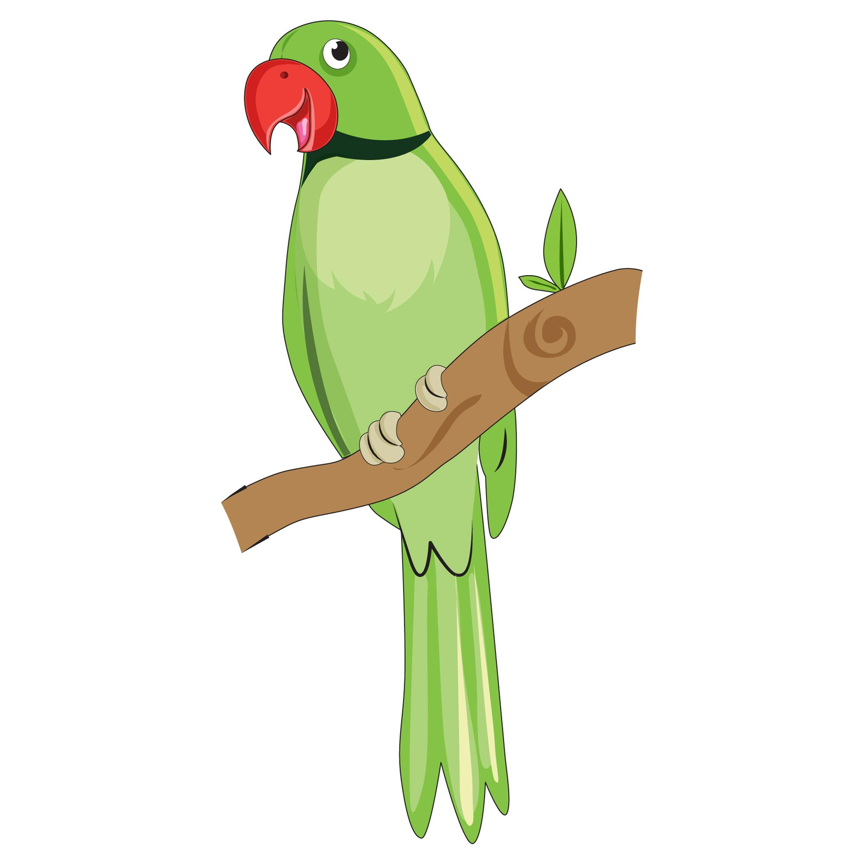

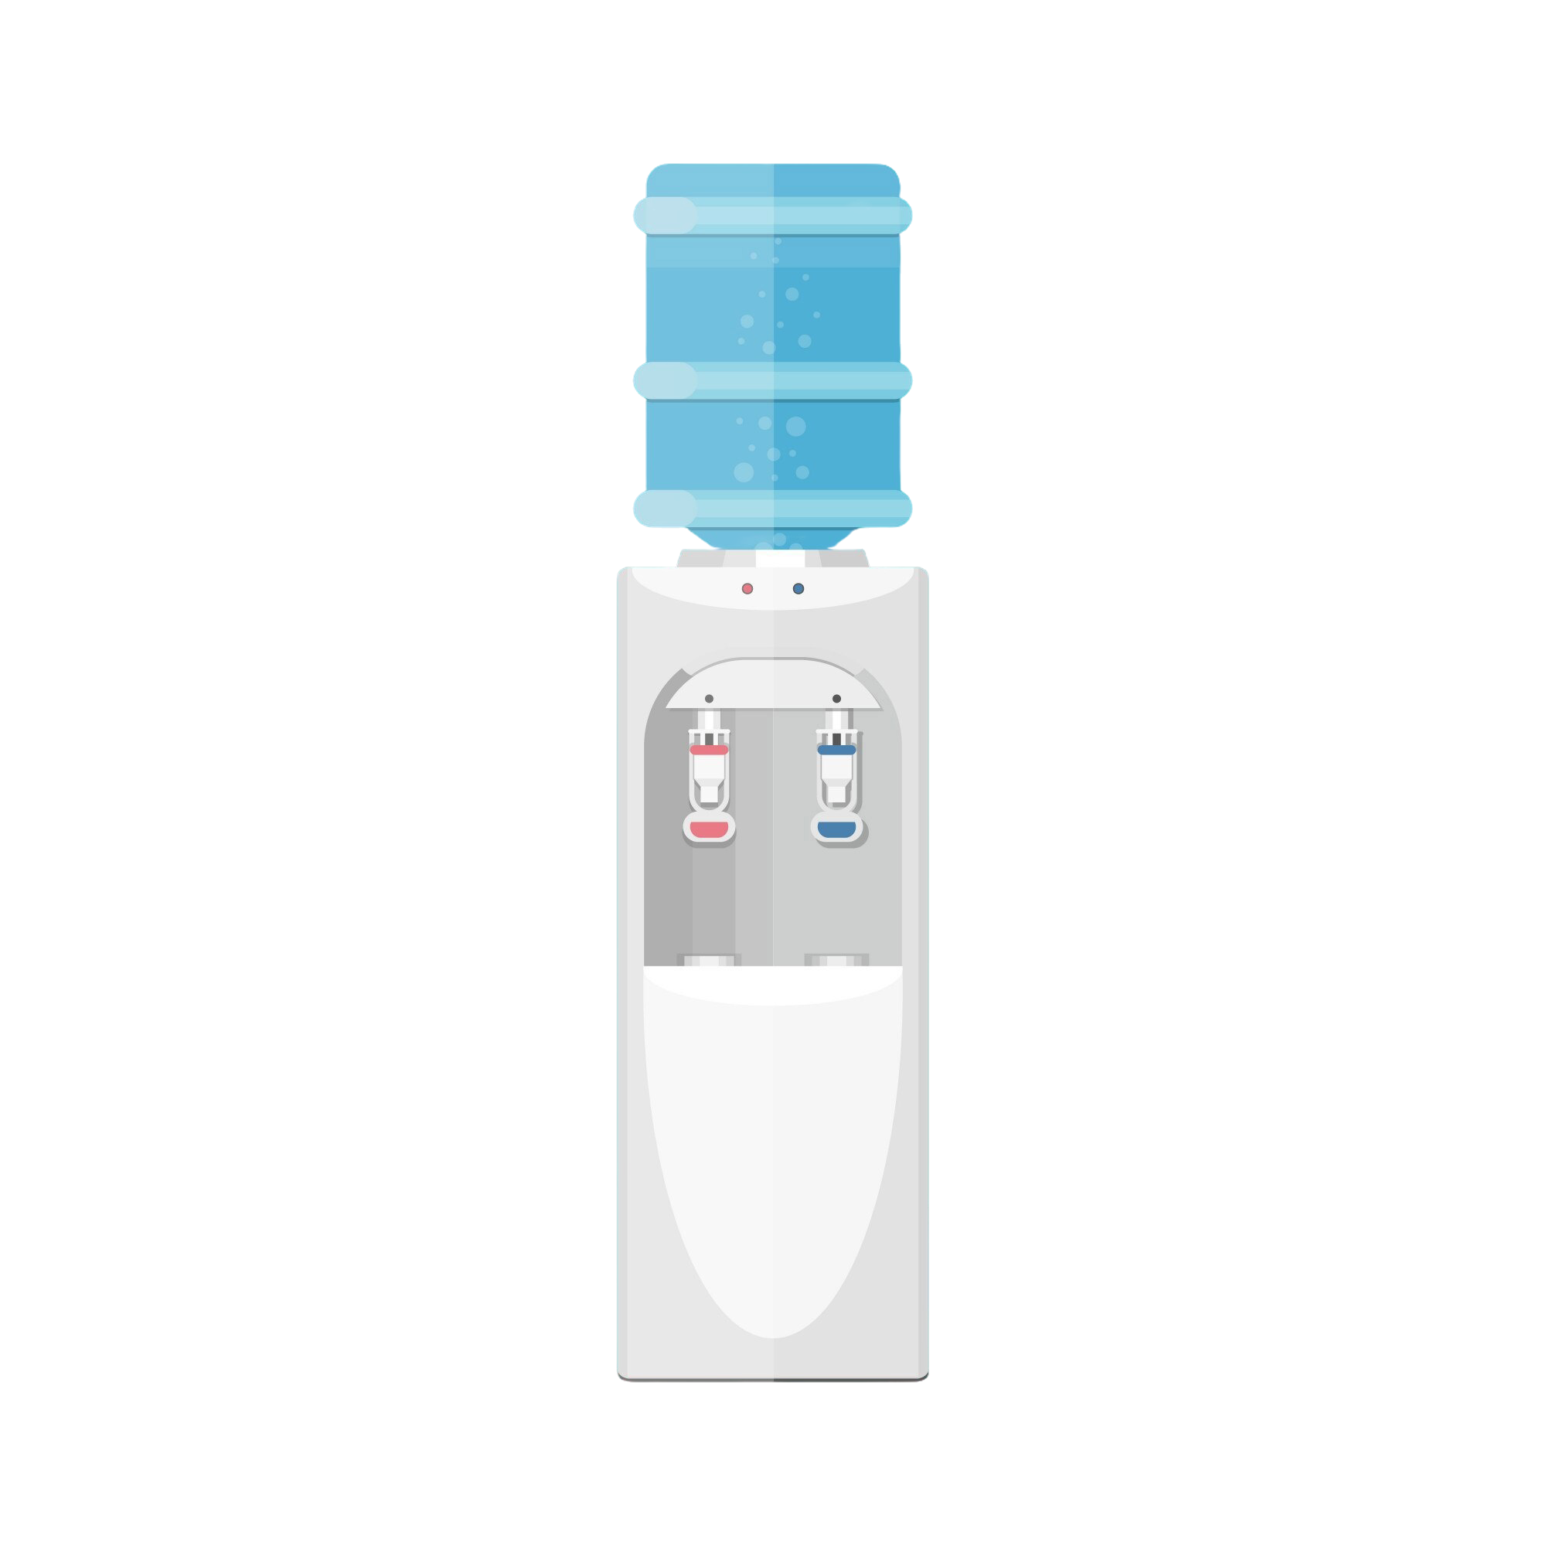
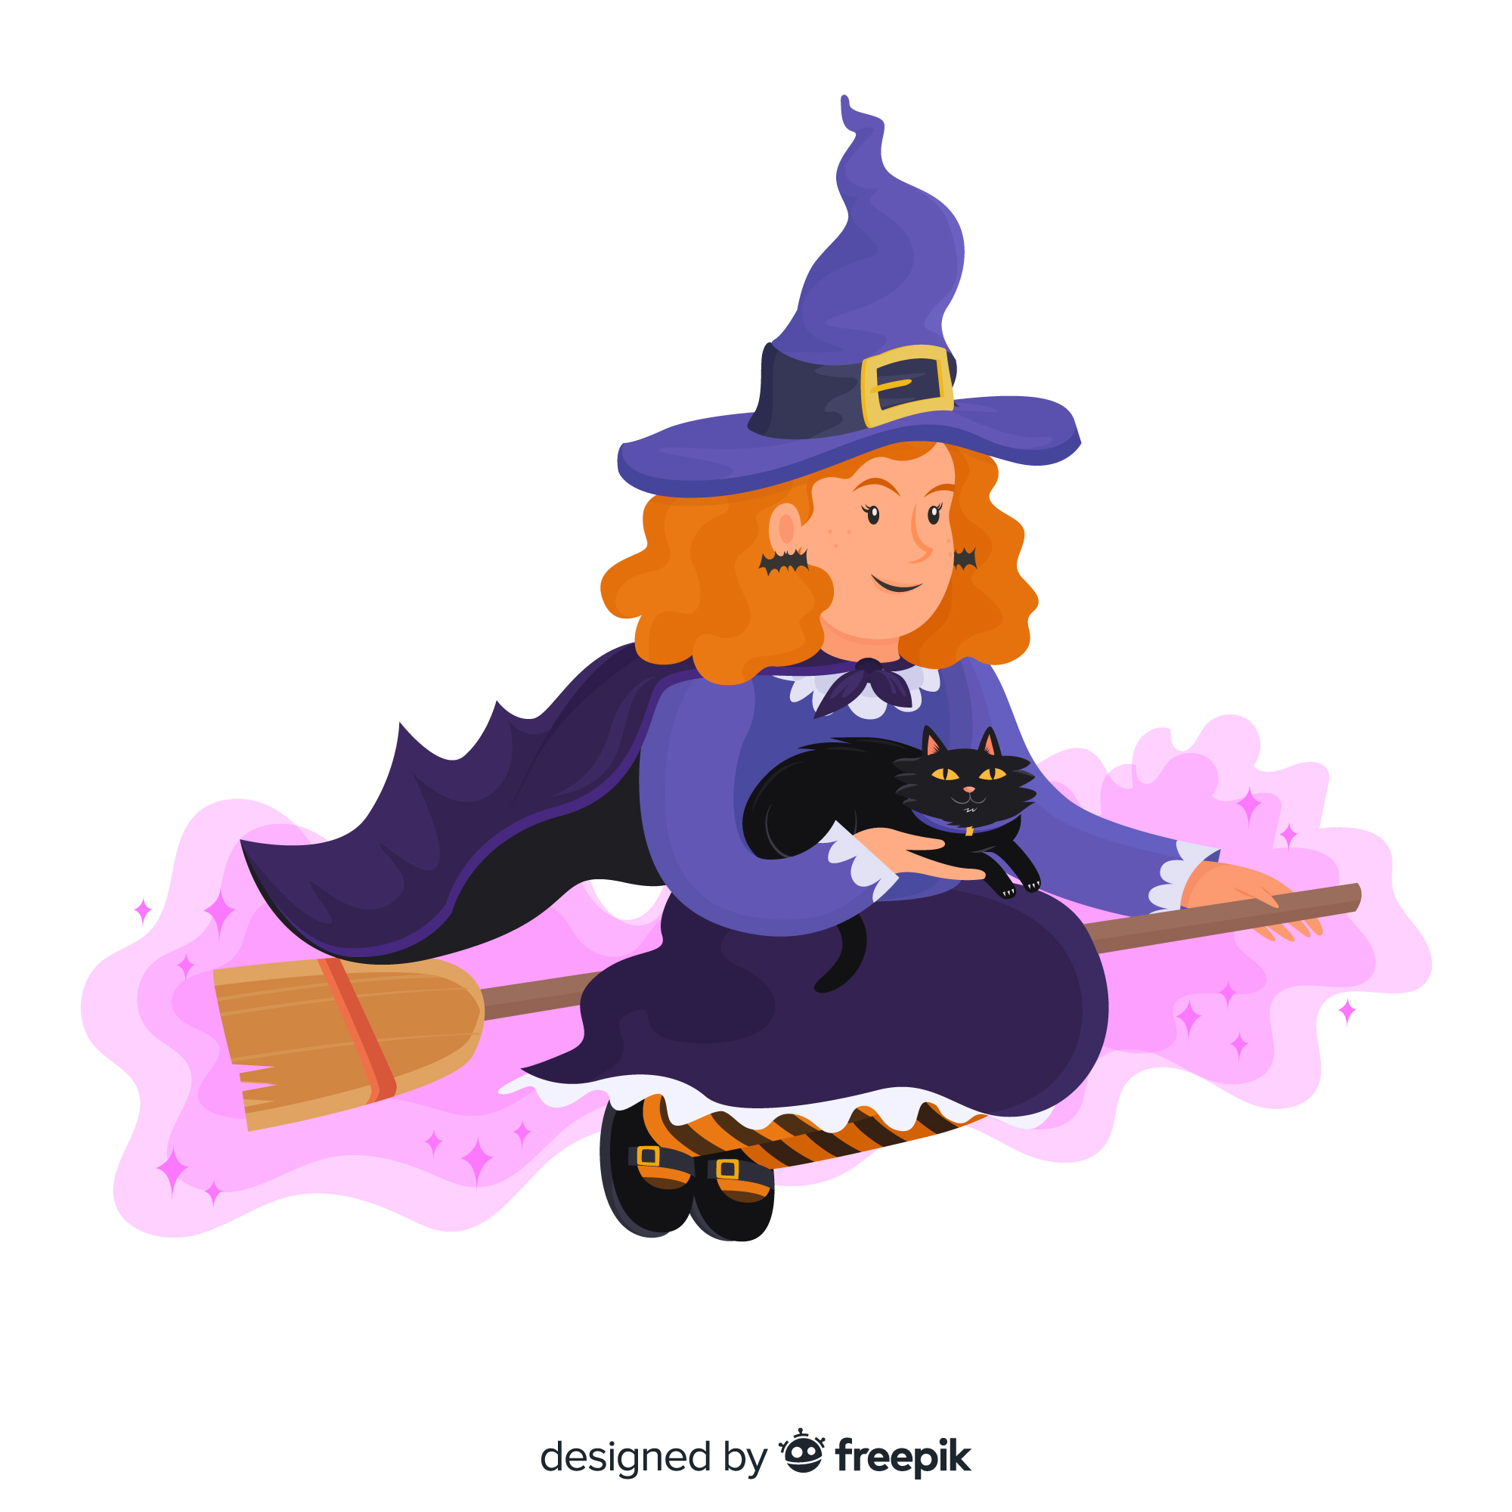

2. VEJA AS IMAGENS E CIRCULE AS LETRAS P, B E S DAS PALAVRAS ABAIXO.
CACHORRO | SACOLA | PAPAGAIO | SERROTE
BEBEDOURO | BRUXA | MENINO
Notes:
CACHORRO: https://www.freepik.com/free-psd/cute-dog-isolated_43306263.htm#fromView=image_search&page=1&position=0&uuid=a5e60ab8-c681-4b97-ba6d-66baa5b5ae44
SACOLA: https://www.freepik.com/free-vector/shopping-paper-bags-icon-isolated_70014164.htm#fromView=image_search&page=1&position=0&uuid=cc1ddfbb-8178-4248-b27e-132d337af324
PAPAGAIO: https://www.freepik.com/premium-vector/cute-parrot-sitting-twig-vector-illustration_27738651.htm#fromView=image_search&page=1&position=32&uuid=44e4d2ab-a7f5-4b99-bb98-285ab45e4241
SERROTE: https://www.freepik.com/free-vector/handsaw-gardening-3d-vector-illustration-gardener-sharp-tool-cutting-trees-cartoon-style-isolated-white-background-gardening-instrument-farming-summer-concept_41192881.htm#fromView=image_search&page=1&position=0&uuid=41e94cca-3a43-46ce-bf2a-ce72dcafe720
BEBEDOURO: https://www.freepik.com/premium-vector/gray-water-cooler-with-blue-full-bottle_6439695.htm#fromView=image_search&page=1&position=7&uuid=09b9199b-8d2d-492d-a48d-286fdc616f1d
BRUXA: https://www.freepik.com/free-vector/adult-halloween-witch-holding-black-cat_5579374.htm#fromView=image_search&page=1&position=0&uuid=22769248-cfe5-4127-b98d-b5cfc07169f8
MENINO: https://www.freepik.com/free-vector/little-boy-blue-shorts_27180470.htm#fromView=image_search&page=1&position=0&uuid=63c2592d-45b1-4472-9655-bb365aa0e9d2

Slide 7
CORREÇÃO
2. VEJA AS IMAGENS E CIRCULE AS LETRAS P, B E S DAS PALAVRAS ABAIXO.
CACHORRO | SACOLA | PAPAGAIO | SERROTE
BEBEDOURO | BRUXA | MENINO
Notes:
CACHORRO: https://www.freepik.com/free-psd/cute-dog-isolated_43306263.htm#fromView=image_search&page=1&position=0&uuid=a5e60ab8-c681-4b97-ba6d-66baa5b5ae44
SACOLA: https://www.freepik.com/free-vector/shopping-paper-bags-icon-isolated_70014164.htm#fromView=image_search&page=1&position=0&uuid=cc1ddfbb-8178-4248-b27e-132d337af324
PAPAGAIO: https://www.freepik.com/premium-vector/cute-parrot-sitting-twig-vector-illustration_27738651.htm#fromView=image_search&page=1&position=32&uuid=44e4d2ab-a7f5-4b99-bb98-285ab45e4241
SERROTE: https://www.freepik.com/free-vector/handsaw-gardening-3d-vector-illustration-gardener-sharp-tool-cutting-trees-cartoon-style-isolated-white-background-gardening-instrument-farming-summer-concept_41192881.htm#fromView=image_search&page=1&position=0&uuid=41e94cca-3a43-46ce-bf2a-ce72dcafe720
BEBEDOURO: https://www.freepik.com/premium-vector/gray-water-cooler-with-blue-full-bottle_6439695.htm#fromView=image_search&page=1&position=7&uuid=09b9199b-8d2d-492d-a48d-286fdc616f1d
BRUXA: https://www.freepik.com/free-vector/adult-halloween-witch-holding-black-cat_5579374.htm#fromView=image_search&page=1&position=0&uuid=22769248-cfe5-4127-b98d-b5cfc07169f8
MENINO: https://www.freepik.com/free-vector/little-boy-blue-shorts_27180470.htm#fromView=image_search&page=1&position=0&uuid=63c2592d-45b1-4472-9655-bb365aa0e9d2

Slide 8
3. JUNTE AS CONSOANTES E AS VOGAIS PARA FORMAR AS SÍLABAS. ESCREVA A SÍLABA CORRESPONDENTE EM CADA QUADRINHO.
 | A | E | I | O | U
P
B
S

Slide 9
CORREÇÃO
3. JUNTE AS CONSOANTES E AS VOGAIS PARA FORMAR AS SÍLABAS. ESCREVA A SÍLABA CORRESPONDENTE EM CADA QUADRINHO.
 | A | E | I | O | U
P | PA | PE | PI | PO | PU
B | BA | BE | BI | BO | BU
S | SA | SE | SI | SO | SU

Slide 10
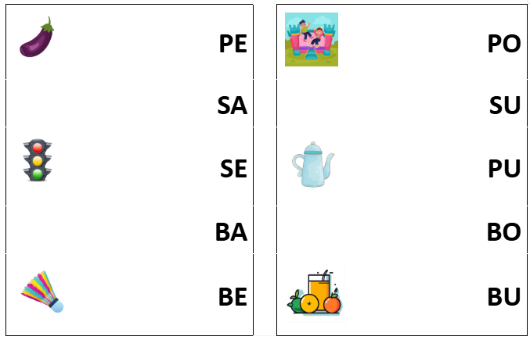

4. LIGUE AS FIGURAS ÀS SÍLABAS INICIAIS DE CADA UMA DELAS.
CONTINUA
Notes:
BERINJELA: https://www.freepik.com/free-vector/fresh-purple-eggplant_136484065.htm#fromView=image_search&page=1&position=0&uuid=46f2ddf9-f74b-460e-b616-f2de3dff2a2d
SEMÁFORO: https://www.freepik.com/free-vector/traffic-lights-realistic_1538788.htm#fromView=image_search&page=1&position=0&uuid=b8146bee-9cd2-4bbe-8bc6-4e681e5b1049
PETECA: https://www.freepik.com/premium-vector/colorful-feather-shuttlecock_353809788.htm#fromView=image_search&page=1&position=32&uuid=a534b4d3-9c18-4846-a81a-7d7e3cfc3cad
PULA-PULA: https://www.freepik.com/free-vector/hand-drawn-bounce-house-illustration_28209658.htm#fromView=image_search&page=1&position=1&uuid=3dee6cd8-6c8f-4dbf-84d4-026d15daaadc
BULE: https://www.freepik.com/free-vector/blue-teapot-utensil_137586175.htm#fromView=image_search&page=1&position=0&uuid=9427d1de-7332-4c3e-a6d1-3a36b2cb06b7
SUCO: https://www.freepik.com/premium-vector/simple-vector-icon-juice-white-background_150962411.htm#fromView=image_search&page=1&position=9&uuid=5d57e37a-d3cd-4bb7-a029-dd497848e79b

Slide 11
CORREÇÃO
4. LIGUE AS FIGURAS ÀS SÍLABAS INICIAIS DE CADA UMA DELAS.
Notes:
BERINJELA: https://www.freepik.com/free-vector/fresh-purple-eggplant_136484065.htm#fromView=image_search&page=1&position=0&uuid=46f2ddf9-f74b-460e-b616-f2de3dff2a2d
SEMÁFORO: https://www.freepik.com/free-vector/traffic-lights-realistic_1538788.htm#fromView=image_search&page=1&position=0&uuid=b8146bee-9cd2-4bbe-8bc6-4e681e5b1049
PETECA: https://www.freepik.com/premium-vector/colorful-feather-shuttlecock_353809788.htm#fromView=image_search&page=1&position=32&uuid=a534b4d3-9c18-4846-a81a-7d7e3cfc3cad
PULA-PULA: https://www.freepik.com/free-vector/hand-drawn-bounce-house-illustration_28209658.htm#fromView=image_search&page=1&position=1&uuid=3dee6cd8-6c8f-4dbf-84d4-026d15daaadc
BULE: https://www.freepik.com/free-vector/blue-teapot-utensil_137586175.htm#fromView=image_search&page=1&position=0&uuid=9427d1de-7332-4c3e-a6d1-3a36b2cb06b7
SUCO: https://www.freepik.com/premium-vector/simple-vector-icon-juice-white-background_150962411.htm#fromView=image_search&page=1&position=9&uuid=5d57e37a-d3cd-4bb7-a029-dd497848e79b

Slide 12
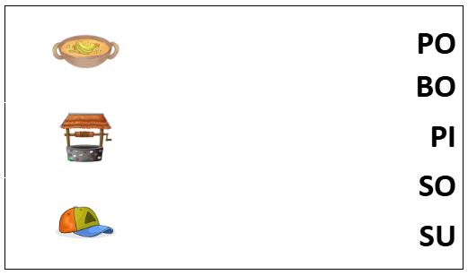
4. LIGUE AS FIGURAS ÀS SÍLABAS INICIAIS DE CADA UMA DELAS.
CONTINUA
Notes:
SOPA: https://www.freepik.com/free-vector/painted-delicious-locro-illustration_21251183.htm#fromView=image_search&page=1&position=0&uuid=97aa6e6c-7df6-4c7b-a8d2-e6f3bea6f08d
POÇO: https://www.freepik.com/free-vector/stone-well-with-rooftop-isolated_11829605.htm#fromView=image_search&page=1&position=0&uuid=9334f13b-17ff-40d8-bfca-fa8d8af55987
BONÉ: https://www.freepik.com/free-vector/hand-drawn-cap-cartoon-illustration_94490978.htm#fromView=image_search&page=1&position=4&uuid=e77362fe-9460-42a4-8923-76e8879ea419

Slide 13
CORREÇÃO
4. LIGUE AS FIGURAS ÀS SÍLABAS INICIAIS DE CADA UMA DELAS.
Notes:
SOPA: https://www.freepik.com/free-vector/painted-delicious-locro-illustration_21251183.htm#fromView=image_search&page=1&position=0&uuid=97aa6e6c-7df6-4c7b-a8d2-e6f3bea6f08d
POÇO: https://www.freepik.com/free-vector/stone-well-with-rooftop-isolated_11829605.htm#fromView=image_search&page=1&position=0&uuid=9334f13b-17ff-40d8-bfca-fa8d8af55987
BONÉ: https://www.freepik.com/free-vector/hand-drawn-cap-cartoon-illustration_94490978.htm#fromView=image_search&page=1&position=4&uuid=e77362fe-9460-42a4-8923-76e8879ea419

Slide 14
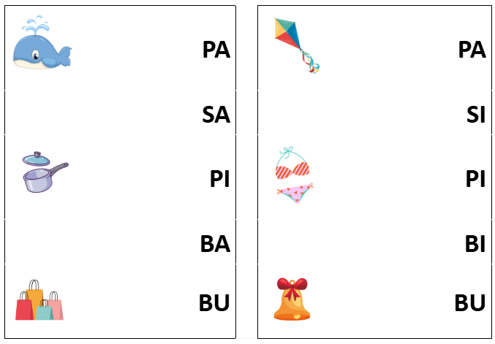
4. LIGUE AS FIGURAS ÀS SÍLABAS INICIAIS DE CADA UMA DELAS.
Notes:
BALEIA: https://www.freepik.com/free-vector/cute-whale-cartoon-character_32937551.htm#fromView=image_search&page=1&position=0&uuid=111267d7-e389-4c25-9762-0d41e8d2f38e
PANELA: https://www.freepik.com/premium-vector/stewpan-cooking-floating-cartoon-vector-icon-illustration-food-object-icon-isolated-flat-vector_310436859.htm#from_element=cross_selling__vector
SACOLA: https://www.freepik.com/free-vector/shopping-paper-bags-icon-isolated_70014164.htm#fromView=image_search&page=1&position=0&uuid=cc1ddfbb-8178-4248-b27e-132d337af324
PIPA: https://www.freepik.com/free-vector/fun-colorful-flying-kites-streamer-icon-isolated_169502042.htm#fromView=image_search&page=1&position=0&uuid=768777da-9b74-4e78-8be3-5d780ebb6ccc
BIQUINI: https://www.freepik.com/free-psd/hand-drawn-summer-frame-illustration_229302820.htm#fromView=image_search&page=1&position=0&uuid=ae467079-19d5-43ba-8a72-0533a6841fda
SINO: https://www.freepik.com/free-vector/christmas-bell-design_145244549.htm#fromView=image_search&page=1&position=2&uuid=19e08d90-62a4-40a5-a2b8-b994ed597752

Slide 15
CORREÇÃO
4. LIGUE AS FIGURAS ÀS SÍLABAS INICIAIS DE CADA UMA DELAS.
Notes:
BALEIA: https://www.freepik.com/free-vector/cute-whale-cartoon-character_32937551.htm#fromView=image_search&page=1&position=0&uuid=111267d7-e389-4c25-9762-0d41e8d2f38e
PANELA: https://www.freepik.com/premium-vector/stewpan-cooking-floating-cartoon-vector-icon-illustration-food-object-icon-isolated-flat-vector_310436859.htm#from_element=cross_selling__vector
SACOLA: https://www.freepik.com/free-vector/shopping-paper-bags-icon-isolated_70014164.htm#fromView=image_search&page=1&position=0&uuid=cc1ddfbb-8178-4248-b27e-132d337af324
PIPA: https://www.freepik.com/free-vector/fun-colorful-flying-kites-streamer-icon-isolated_169502042.htm#fromView=image_search&page=1&position=0&uuid=768777da-9b74-4e78-8be3-5d780ebb6ccc
BIQUINI: https://www.freepik.com/free-psd/hand-drawn-summer-frame-illustration_229302820.htm#fromView=image_search&page=1&position=0&uuid=ae467079-19d5-43ba-8a72-0533a6841fda
SINO: https://www.freepik.com/free-vector/christmas-bell-design_145244549.htm#fromView=image_search&page=1&position=2&uuid=19e08d90-62a4-40a5-a2b8-b994ed597752

Slide 16
5. LEIA AS SÍLABAS.
AGORA, FORME PALAVRAS USANDO APENAS ESSAS SÍLABAS.
___________________________________________________________
___________________________________________________________
A – E – I – O – U | BA – BE – BI – BO – BU
PA – PE – PI – PO – PU | SA – SE – SI – SO – SU

Slide 17
CORREÇÃO
5. LEIA AS SÍLABAS.
AGORA, FORME PALAVRAS USANDO APENAS ESSAS SÍLABAS.
RESPOSTA PESSOAL ___________________________________________________________
___________________________________________________________
A – E – I – O – U | BA – BE – BI – BO – BU
PA – PE – PI – PO – PU | SA – SE – SI – SO – SU

Slide 18
RECONHECEMOS O SOM, A FORMA VISUAL E O NOME DAS LETRAS P, B E S.
RECONHECEMOS AS LETRAS E SEUS SONS EM PALAVRAS.
RELEMBRAMOS AS FAMÍLIAS SILÁBICAS.
RECONHECEMOS OS SONS FORMADOS PELAS SÍLABAS.
ESCREVEMOS PALAVRAS.

Slide 19
Listas de imagens e vídeos
Slide 1 – Imagens da capa – SEDUC-SP.
Slides 4, 5, 5, 7, 10, 11, 12, 13 14, e 15 – © Freepik.

Slide 21
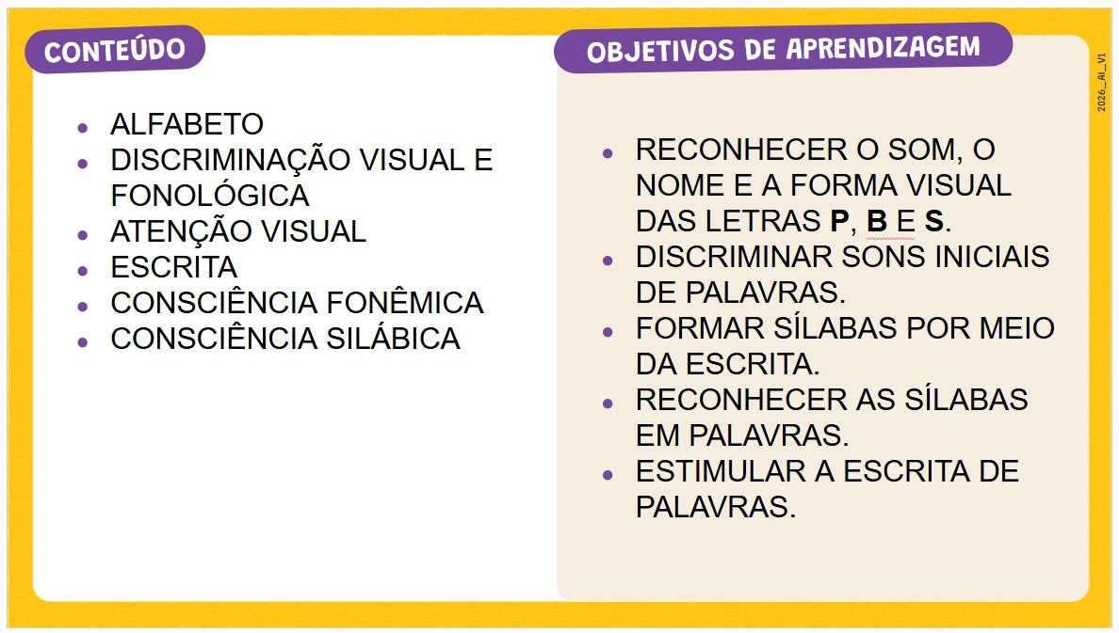
SLIDE 2
Habilidade:
(EF01LP05) Compreender o sistema de escrita alfabética.
(EF01LP07) Compreender as notações do sistema de escrita alfabética - segmentos sonoros e letras.
(EF01LP10A) Nomear as letras do alfabeto.
(EF01LP06) Segmentar oralmente as palavras.
(EF01LP08) Relacionar elementos sonoros das palavras com sua representação escrita.
(EF01LP13) Comparar o som e a grafia de diferentes partes da palavra (começo, meio e fim).

Slide 22


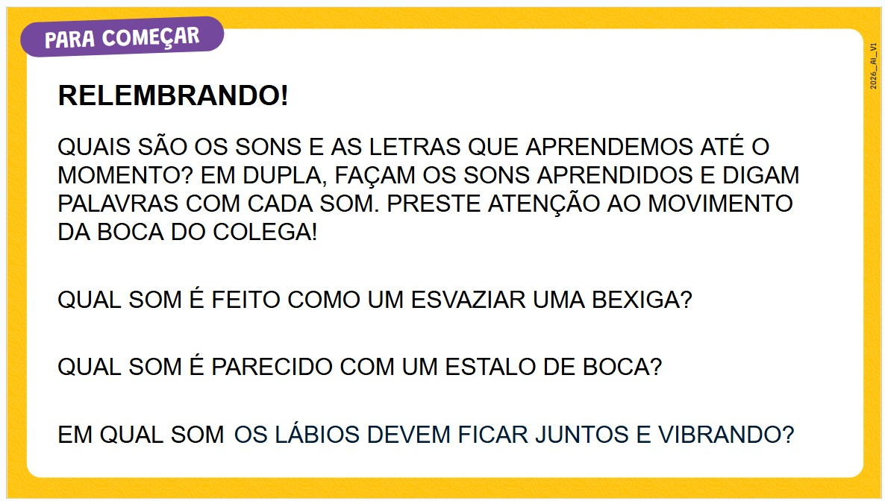
SLIDE 3
Dinâmica de condução: Caro professor, retome com a turma os sons aprendidos. Para isso, você poderá retomar os vídeos com os sons das letras.
Vocês podem brincar de “palavras mudas”.
Forme duplas, e peça que os estudantes, olhando umas para as outras, façam os sons de cada letra (P, B e S) somente movimentando a boca sem o som. Depois, que o colega acertar, falem palavras iniciadas com cada letra. Peça que prestem atenção ao movimento da boca do colega, bem como falarem os sons e as palavras devagar e enfatizarem os sons iniciais.

Slide 23
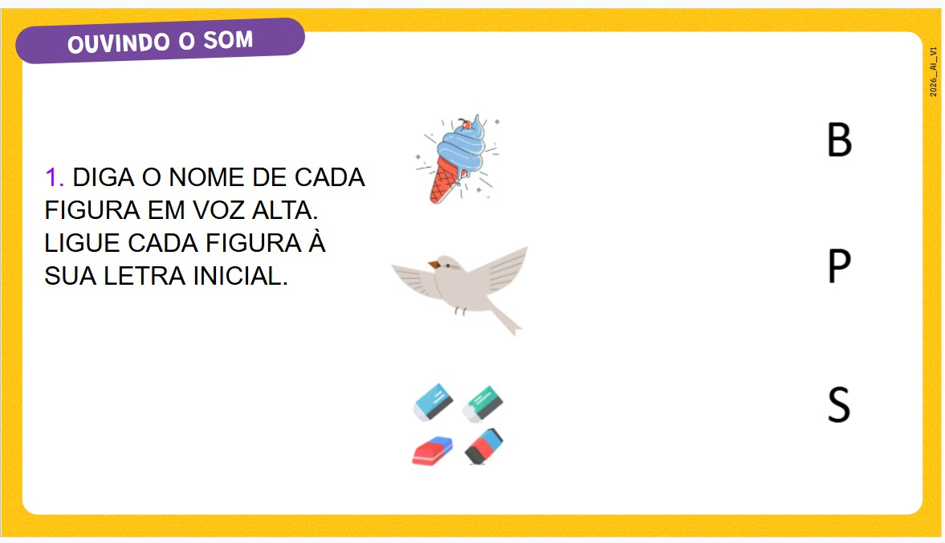
SLIDE 4
Dinâmica de condução: Caro professor, comece a atividade perguntando o nome das figuras.
Em coro, vocês podem dizer as palavras enfatizando o som inicial.

Slide 24
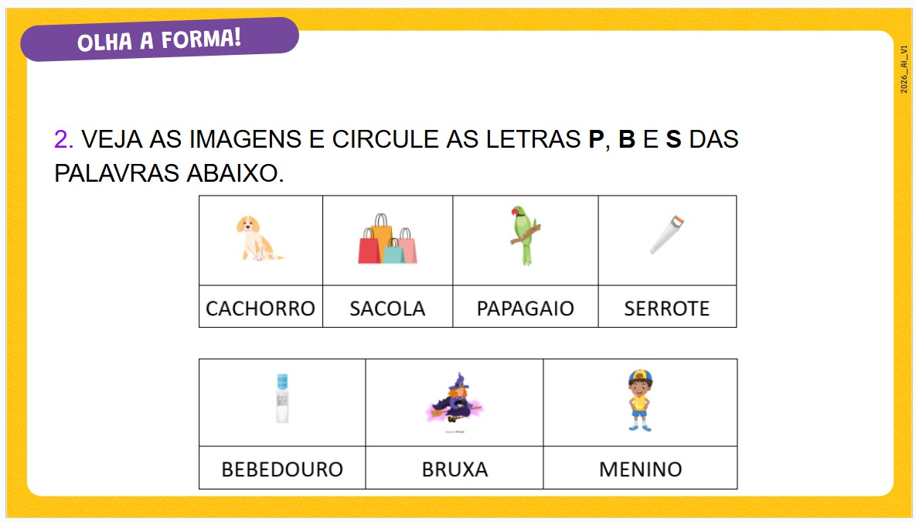
SLIDE 6
Dinâmica de condução: Caro professor, antes da atividade, você poderá trabalhar com letras móveis ou cartões manipuláveis para que os estudantes possam discriminar a forma visual das letras.
Caso possível, prepare cartões com cada letra e espalhe pela sala. Os estudantes devem encontrar as letras e dizer seu nome e som.

Slide 25
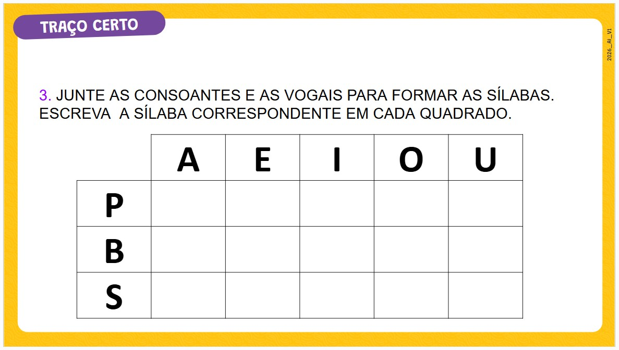
SLIDE 8
Dinâmica de condução: Caro professor, retome a escrita das sílabas em diferentes materiais sensoriais, como areia, massinha ou letras móveis.
Depois, oriente os estudantes a escreverem cada sílaba na tabela juntando as vogais e cada consoante. Em seguida, repitam as sílabas em voz alta.

Slide 26
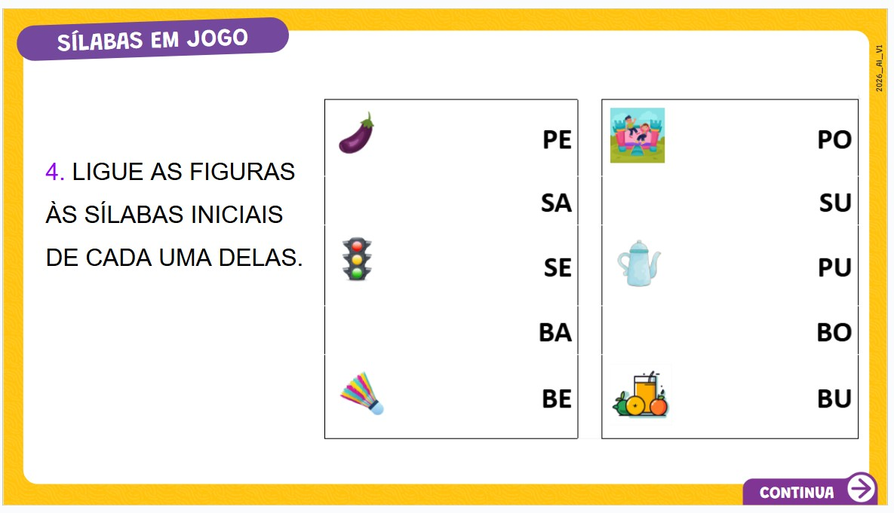
SLIDE 10 a 15
Dinâmica de condução: Caro professor, inicie a atividade perguntando o nome de cada figura. Caso algum estudante não saiba o nome de alguma imagem, solicite ajuda da turma e depois dê dicas com as sílabas iniciais.
Palavras:
imagem 1: berinjela, semáforo, peteca
Imagem 2: pula-pula, bule, suco
Imagem 3: sopa, poço, boné
Imagem 4: baleia, panela, sacola
imagem 5: pipa, biquíni, sino

Slide 27
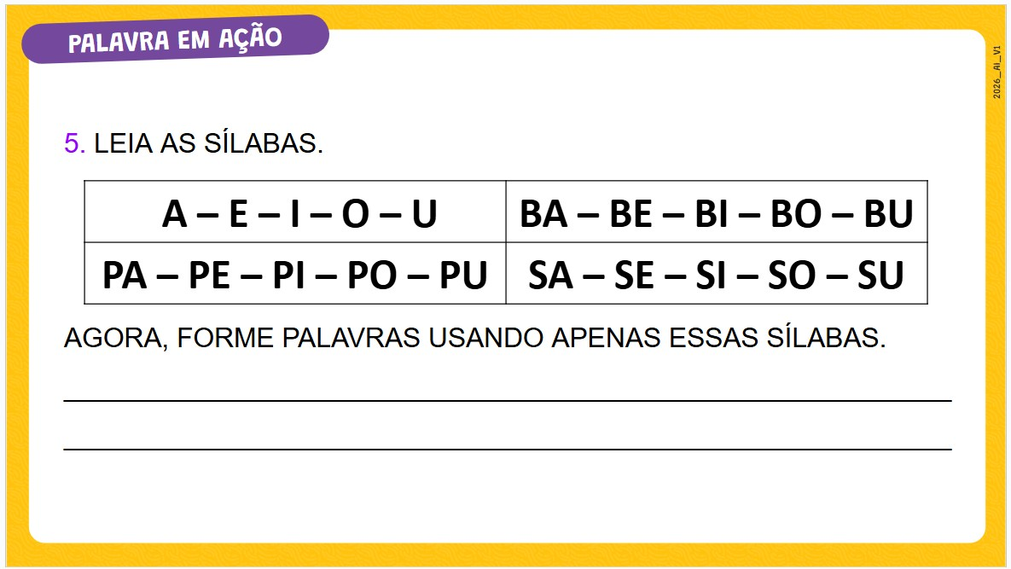
SLIDE 16
Dinâmica de condução: Caro professor,
converse com os estudantes sobre outras palavras compostas pelas sílabas estudadas. Vocês podem procurar palavras com as sílabas estudadas em jornais, revistas ou em produtos alimentícios.

